Slide 1
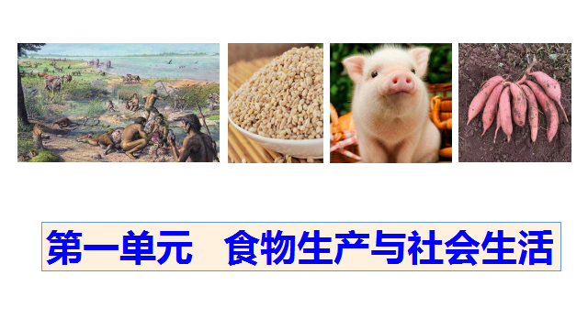

Slide 2



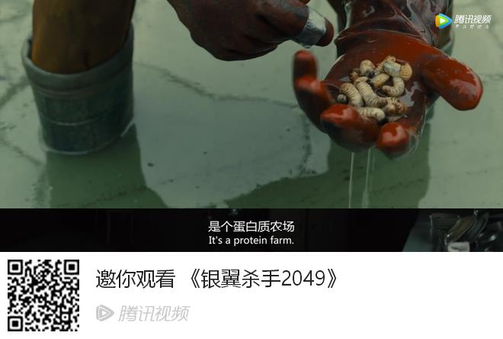
梦圆历史工作室
1.3 现代食物的生产、储备与食品安全
导入
“可以肯定的是地球正被前所未有地开发和利用：农田在增加但森林在减少，沼泽在干涸而城市却以空前的规模涌现。人类正日益成为我们这个星球的负担。资源日渐匮乏，大自然将再也无法满足人类的索取。最终的情形是疾病、饥饿、洪水和战争将会导致极度过量人口的减少。”
这段颇为耳熟的预言可以追溯到公元前200年，出自罗马的一位政治家。所幸的是，他的预言尚未成为事实。
但在科幻电影里，生态危机，资源危机，食物危机的设定，仍似预言般警示我们。
《银翼杀手2049》的生态环境和蛋白质农场

Slide 3
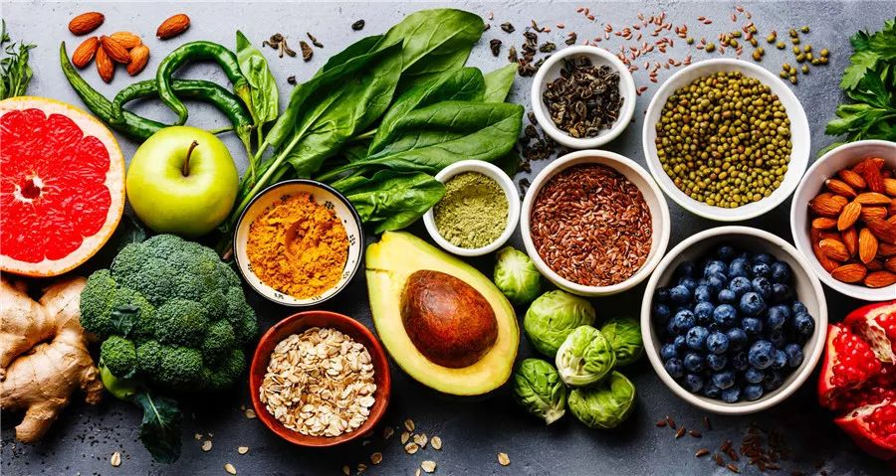


第3课
现代食物的生产、储备与食品安全
统编版高中必修2
梦圆历史工作室
梦圆历史工作室 经济与生活 第一单元 食物生产与社会生活
课程标准：了解现代农业、渔业发展过程中，人类在食物生产、储备等方面的进步；认识消除饥饿和食品安全在人类历史上的重要意义。

Slide 4
梦圆历史工作室
1.3 现代食物的生产、储备与食品安全
导入
学习目标
1. 了解农业现代化的过程，感受人类在食物生产、储备等方面的进步。
2. 认识消除饥饿和食品安全对于人类社会发展的重大意义。
3. 了解新中国成立以来，在粮食安全方面取得的举世瞩目的成就；认识中国成为维护世界粮食安全的重要力量
教学重难点
重点：食物生产储备的现代化，对消除饥饿和食品安全的重大意义及保障食品安全与粮食安全的举措。
难点：经济活动、科技与人类生活的关系

Slide 5

梦圆历史工作室
1.3 现代食物的生产、储备与食品安全
食物生产的现代化
材料一：一九四二年夏到一九四三年春，河南发生大旱灾，景象令人触目惊心。全省夏秋两季大部绝收。大旱之后，又遇蝗灾。灾民五百万，占全省人口的百分之二十。“水旱蝗汤”，袭击全省一百一十个县。灾民吃草根树皮，饿殍遍野……寥寥中原，赤地千里，河南饿死三百万人之多。
——刘震云《温故一九四二》
阅读材料，总结1942年河南发生饥荒的原因。

Slide 6
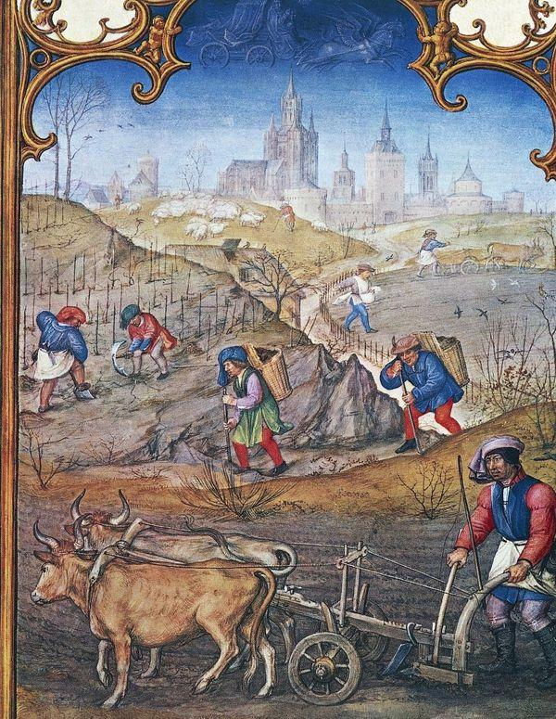
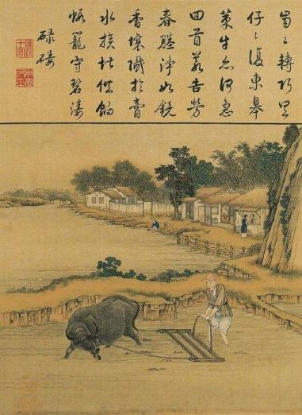
梦圆历史工作室
1.3现代食物的生产、储备与食品安全
食物生产的现代化
中世纪欧洲农业
材料二：传统农业采用人力、畜力、铁木农具等为主，主要依赖世代流传下来的经验发展，自给自足的自然经济占居主导地位，其特点是生产水平较低、农产品剩余不多、并且产量受自然条件比如自然灾害等影响很大。我国古代的粮食亩均产量汉代为132公斤、南北朝为128.5公斤、唐前期为167公斤、唐后期为154.5公斤、宋代为154.5公斤、元代为169公斤、明代为173公斤、清代183.5公斤。在长达两千多年的封建社会里，清代粮食亩均产量仅比汉代多51.5公斤，可见传统农业生产力水平的低下和发展缓慢。
——《告别饥荒—饥荒成因与历史应对考察》
古代中国耕织图
为什么农业耕作受自然条件影响如此之大？
传统农业的特点：1.脆弱性
2.生产率低 3.技术停滞
4.产业单一

Slide 7
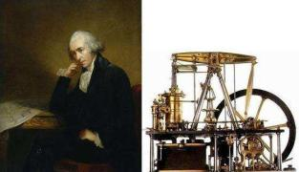
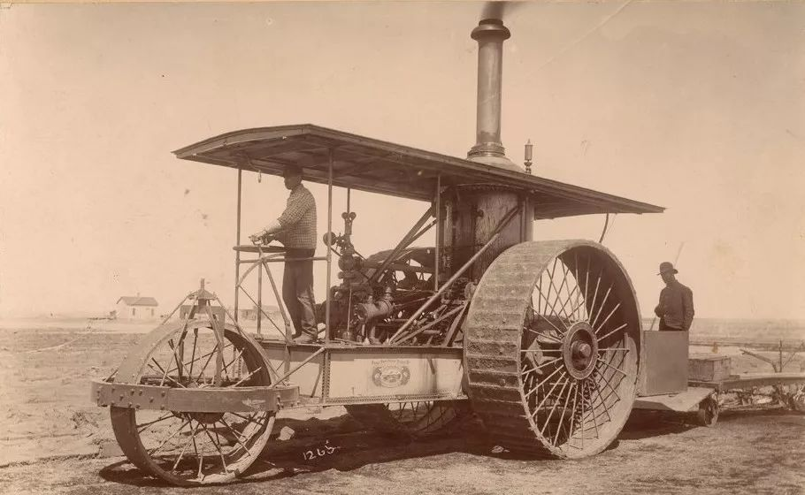
梦圆历史工作室
1.3现代食物的生产、储备与食品安全
食物生产的现代化
材料三：现代农业的巨大进步使全世界大多数地区的粮食增长超过人口增长。世界现代农业的快速发展，主要得益于农业机械、农业化学和遗传育种三大科技领域。农业机械减轻了农民的劳动强度，提高了劳动效率和耕作能力；农业化学提高了作物产量，减轻了病虫草害的损失，保证了农业的稳产高产；遗传育种通过对生物遗传性状的改造，培育出大批高产、优质、适应性强的良种，提高了农业产量。
——刘宇杰《告别饥荒—饥荒成因与历史应对考察》
机器生产推动传统农业向现代化农业转变
19世纪下半叶，美国出现蒸气驱动的大型拖拉机
什么是现代农业？现代农业的产生背景？
概念解读：现代农业是在现代科学技术基础上，以现代工业化、产业化为主要特征发展起来的，用现代组织管理方法经营的社会化、商品化农业，是国民经济中具有较强竞争力的农业形态。
背景：工业革命后，资本主义机器大生产推动传统农业向现代农业转变

Slide 8
梦圆历史工作室
1.3现代食物的生产、储备与食品安全
整理笔记
一、食物生产的现代化
现代农业的概念解读：商品化、产业化、社会化、生态化、技术化
1．农业生产的现代化
（1）原因：工业革命后，资本主义机器生产推动着传统农业向现代农业转变。
（2）过程：阅读课本第13页第一段，标注出现代农业的产生与发展阶段及其表现
（3）表现：①农业机械现代化
现代农业的产生与发展
①20世纪中叶：欧美各国完成了农业机械化，建立起高度集约的现代农业。
②20世纪下半叶以来：优良品种育成推广，优质高效化肥广泛应用；以高科技为基础的设施农业有了突破性进展，农作物的单位面积产量及禽畜的生产量大幅度增长，保证了农牧产品的供应；大型农场、养殖场成为现代农业的主要生产经营模式。

Slide 9
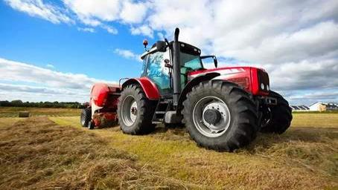
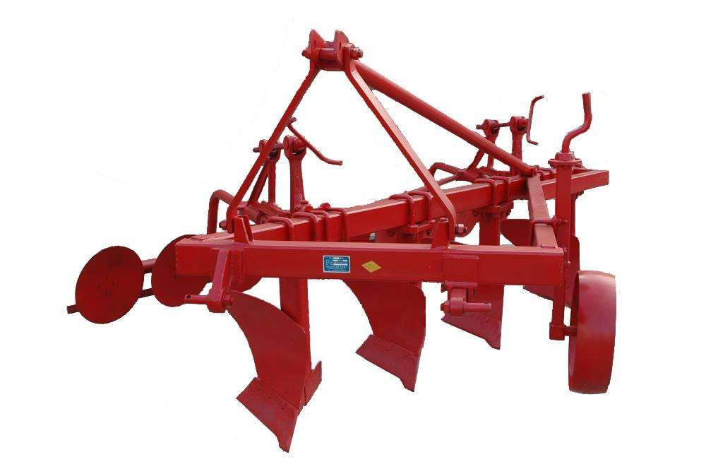
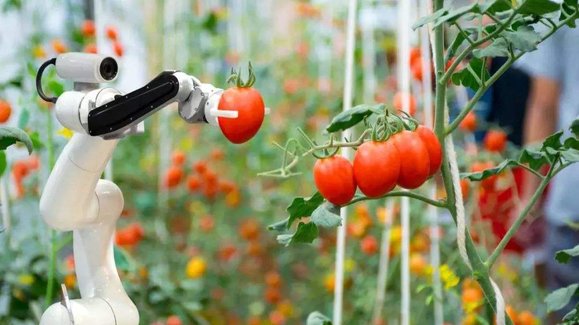
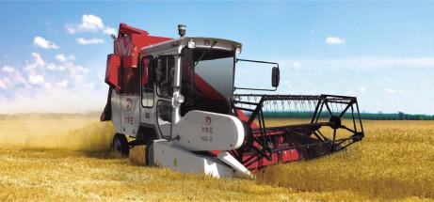
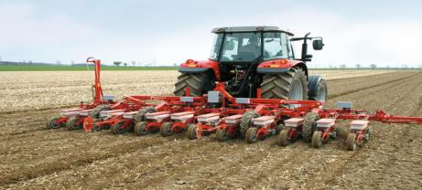
梦圆历史工作室
1.3现代食物的生产、储备与食品安全
现代农业的发展表现
农业机械现代化
前提 | 20世纪以来，汽油拖拉机、柴油拖拉机相继实现批量生产，为农业机械的广泛使用
主要机械 | 铧式犁、播种机、联合收获机等
各国特征 | 美国农业机械以大型为主，法国以中型为主，日本以小型为主。中国的个体农户主要使用小型农业机械，大型农场则普遍采用大型农业机械。
意义 | 大大提高了劳动效率；推动着农作物的播种、收割与加工等从人工化向自动化转变
农用拖拉机
铧式犁
智能机械臂
联合收割机
播种机

Slide 10
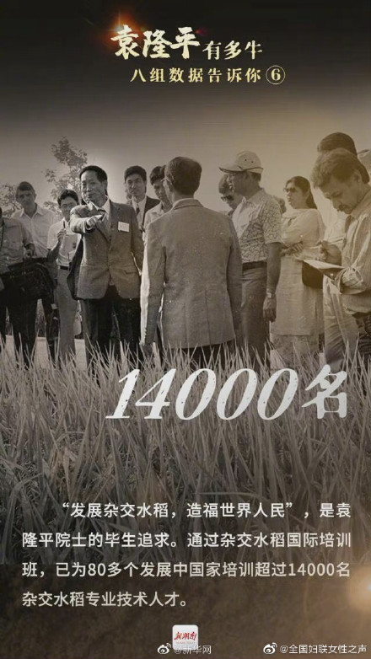
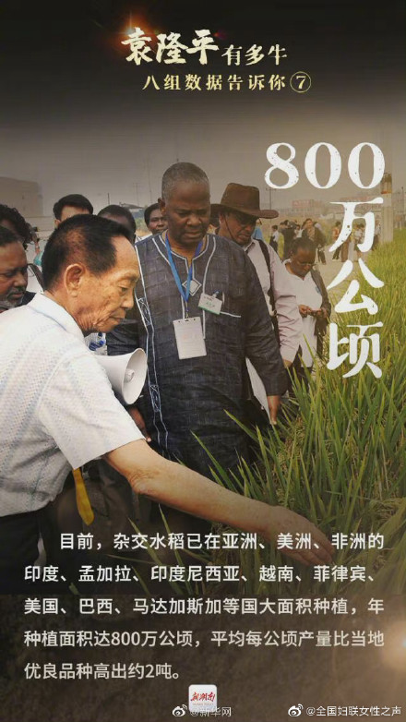

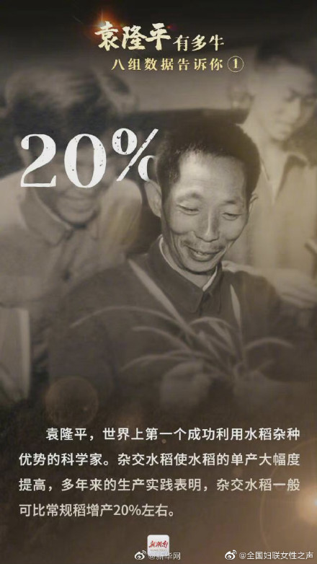



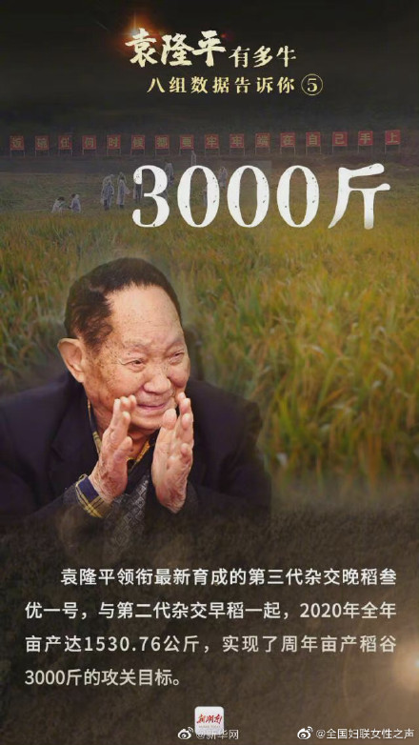
梦圆历史工作室
1.3现代食物的生产、储备与食品安全
现代农业的发展表现

Slide 11

梦圆历史工作室
1.3现代食物的生产、储备与食品安全
现代农业的发展表现
杂交育种技术进步
成就 | 美国 | 1930年，利用杂交技术培育出玉米新品种
 | 墨西哥 | 1941年培育出小麦新品种
 | 菲律宾 | 20世纪60年代培育出的杂交水稻在东南亚推广
 | 中国 | 杂交水稻制种技术不断取得突破 2014年，“中国超级杂交水稻”创世界纪录
意义 |  | 提高了粮食作物的单位面积产量，为人类消除饥饿作出了突出贡献
2021年11月8日，袁隆平杂交水稻创新团队带头人邓启云，在“科学嘉年华”农业科技论坛上发布超级杂交水稻创新品种。这款新品导入了非洲稻耐高温的基因，不仅高产、品质好，40℃高温也能稳产。可以降低全球气候变暖给粮食安全带来的影响。
用占世界约7％的耕地生产了占世界25％的粮食, 解决了占世界20％左右人口的吃饭问题。
粮食安全、农业发展、科学精神

Slide 12
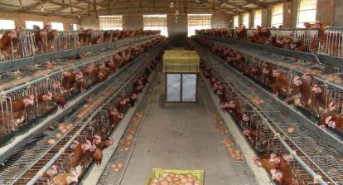
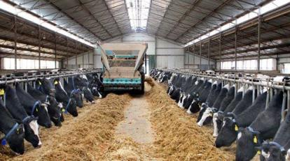
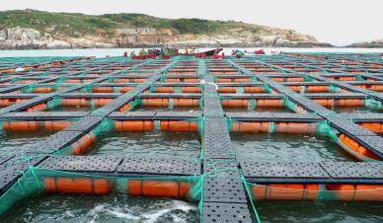
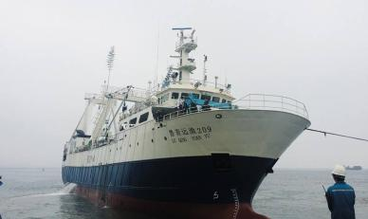
梦圆历史工作室
1.3现代食物的生产、储备与食品安全
现代农业的发展表现
多产业复合发展——养殖业、畜牧业、渔业现代化
养殖业、畜牧业
生产机械化和自动化
生产规模大型化
现代化养鸡场
现代化养牛场
渔业
现代科学技术用于海洋捕捞，渔船、网具等日趋现代化
水产养殖向工厂化、机械化、集约化经营发展
养殖种类从淡水养殖向海水养殖发展
现代化渔业
远洋渔船

Slide 13
梦圆历史工作室
1.3现代食物的生产、储备与食品安全
食物储备技术的发展
小组讨论：如果回到1941年，你会做什么来阻止灾难的发生呢？
材料四：人们在饥荒面前可以发挥更大的主观能动性，若措施适当，可以较好地预防和救治。
——舒显彩《论秦汉饥荒的分布特点及救荒措施》

Slide 14
梦圆历史工作室
1.3现代食物的生产、储备与食品安全
食物储备技术的发展
材料五：国无九年之蓄，曰不足；无六年之蓄，曰急；无三年之蓄，曰国非其国也。
——《礼记·王制》
材料六：漕事果便，寿昌遂白令边郡皆筑仓，以谷贱时增其贾而籴，以利农，谷贵时减贾而粜，名曰常平仓。
——《汉书·食货志》

Slide 15
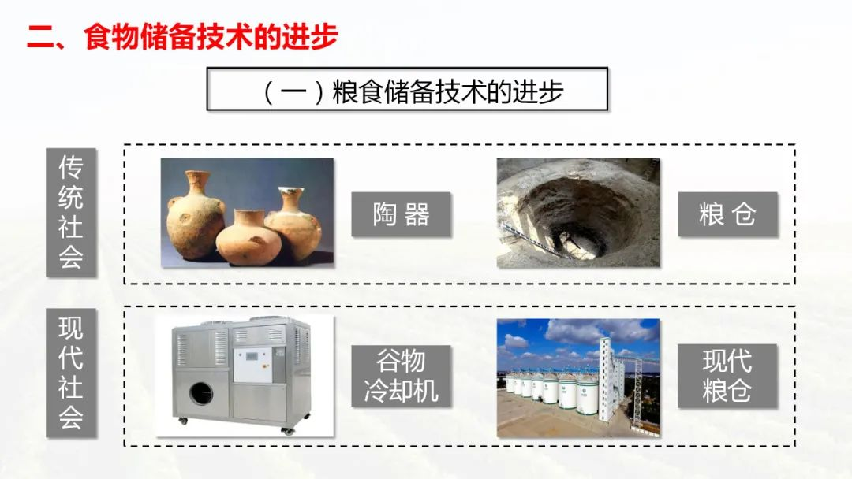
梦圆历史工作室
1.3现代食物的生产、储备与食品安全
食物储备技术的发展
目前我国的战略储备粮食约4.55亿吨，足够我国14亿人民食用一年时间。

Slide 16
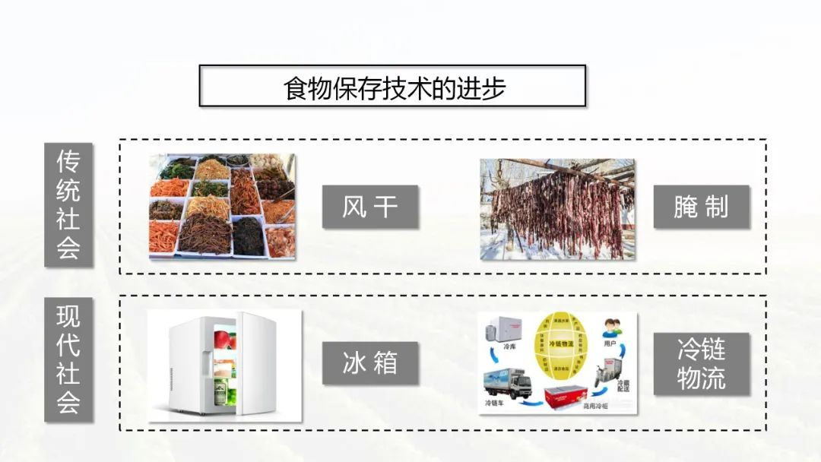
梦圆历史工作室
1.3现代食物的生产、储备与食品安全
食物储备技术的发展
2010年，中国颁布《农产品冷链物流发展规划》，大大促进了这项产业的发展。

Slide 17
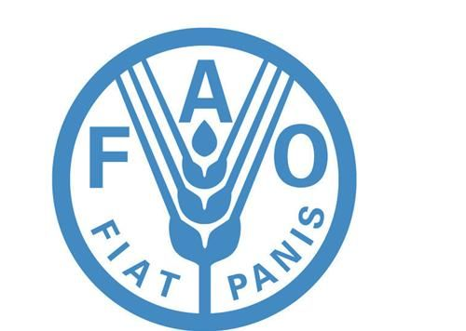
梦圆历史工作室
1.3现代食物的生产、储备与食品安全
消除饥饿与食物安全
三、消除饥饿与食物安全
1、粮食安全
（1）影响粮食安全的因素
联合国粮农组织
1945
①人口增加和工业化，粮食需求增加。
②工业化、城市化的加速，耕地面积减少。
③粮食分配与消费的严重不均。
④消费结构升级加剧粮食供给压力。
⑤食物需求与供给之间的矛盾日益加剧

Slide 18
梦圆历史工作室
1.3现代食物的生产、储备与食品安全
整理笔记
三、消除饥饿与食物安全
1、粮食安全
（1）影响粮食安全的因素
联合国粮农组织
1945
（2）应对
国家层面：
①保障粮食安全和消除饥饿做为首要任务；
②改进技术，提高粮食产量（开源）；
③厉行节约（节流）
国际层面：
④加强国家合作（联合国粮农组织）

Slide 19
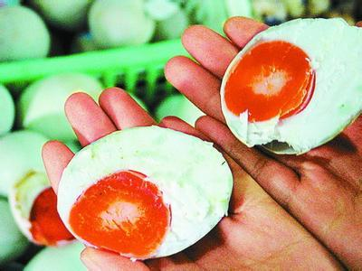
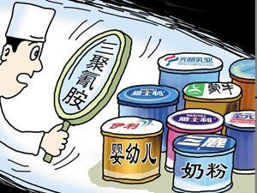
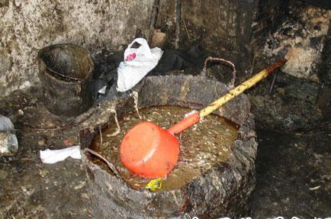
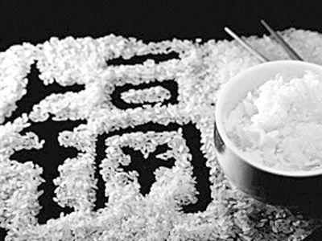

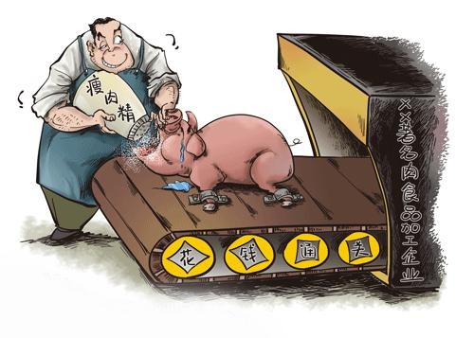
梦圆历史工作室
1.3现代食物的生产、储备与食品安全
消除饥饿与食物安全
2、食品安全
思考：
为什么会出现食品安全问题？（生产者；消费者；国家）
我们应该如何应对食品安全问题？
结合教材P17及《史料阅读》
对策：
最严谨的标准、最严格的监管、最严厉的惩罚，最严肃的问责
2006年苏丹红鸭蛋事件
2008年三鹿“三聚氰胺奶粉”事件
2010年地沟油事件
2016年曝光“饿了么“
店面无证经营脏乱差
2011年瘦肉精事件
2013年湖南“镉大米”流入广东

Slide 20
梦圆历史工作室
1.3现代食物的生产、储备与食品安全
整理笔记
三、消除饥饿与食物安全
2、食品安全
①农业生产过程中化肥、农药的过度使用造成土壤污染，并通过食物链进入农作物和禽畜体内。
②禽畜饲养中过度使用抗生素，造成食物污染，危害人体健康。
③在食品加工过程中，过度使用食品添加剂，甚至违法使用危害健康的化学添加剂，导致食品安全事件频发。
（1）原因：
（2）对策：
①世界：重视食品安全问题，制定法律法规进行治理。
②中国高度重视食品安全问题：
◆2009年，全国人大常委会通过《中华人民共和国食品安全法》用法律手段确保食品安全。
◆此后又对食品安全法进行修订。
◆中国政府提出用最严谨的标准、最严格的监管、最严厉的惩罚、最严肃的问责，提高食品安全监管水平和能力

Slide 21

梦圆历史工作室
1.3现代食物的生产、储备与食品安全
消除饥饿与食物安全
第三十四条 禁止生产经营下列食品、食品添加剂、食品相关产品：
（一）用非食品原料生产的食品或者添加食品添加剂以外的化学物质和其他可能危害人体健康物质的食品，或者用回收食品作为原料生产的食品；
（二）致病性微生物，农药残留、兽药残留、生物毒素、重金属等污染物质以及其他危害人体健康的物质含量超过食品安全标准限量的食品、食品添加剂、食品相关产品……
——《中华人民共和国食品安全法》（2018年12月29日第十三届全国人大常委会第七次会议修正）

Slide 22
梦圆历史工作室
1.3现代食物的生产、储备与食品安全
消除饥饿与食物安全
当下粮食安全领域还存在哪些问题？我们应该怎样解决这些问题？
托雷罗说，粮食安全面临的严峻挑战从几个数字可见一斑：每年全世界损失和浪费的粮食占粮食总产量的13.8%，价值4000亿美元，相当于14亿公顷土地（约占全球农业用地的30%）的产出；在撒哈拉以南非洲地区，很多人每天的生活费不足2美元，但该地区每年损失和浪费的粮食价值高达400亿美元。
托雷罗指出，目前新冠疫情对全球粮食安全的影响也十分严重，将加剧全球营养不良问题，那些社会保障系统脆弱的国家受影响尤其严重。
新华社罗马10月15日电专访：全球应携手合作确保粮食安全
——访联合国粮农组织首席经济学家马克西莫雷罗

Slide 23
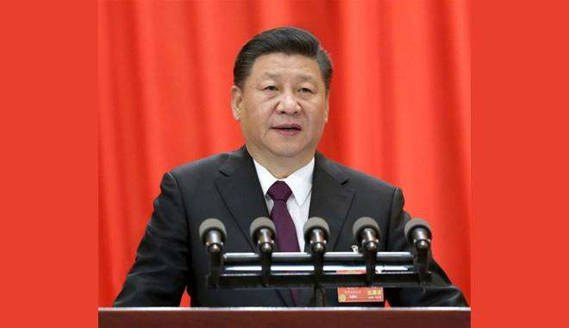
梦圆历史工作室
1.3现代食物的生产、储备与食品安全
消除饥饿与食物安全
习近平总书记近日再次强调要制止餐饮浪费行为。他指出，餐饮浪费现象，触目惊心、令人痛心！他强调，切实培养节约习惯，在全社会营造浪费可耻、节约为荣的氛围。

Slide 24
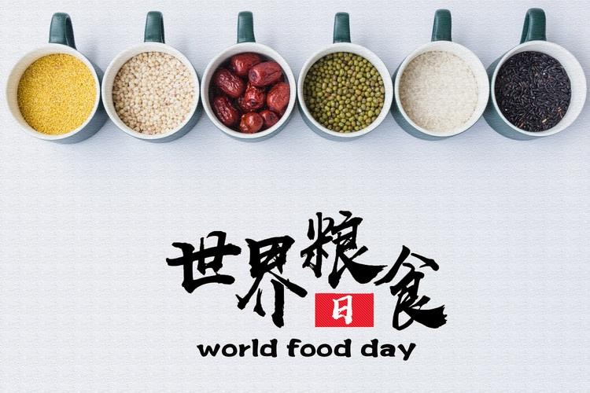
梦圆历史工作室
1.3现代食物的生产、储备与食品安全
消除饥饿与食物安全
2021年10月16日是第41个世界粮食日
主题为“行动造就未来。更好生产、更好营养、更好环境、更好生活。”
在全球范围内，由于新冠肺炎疫情引发的经济衰退，2020年饥饿人数至少新增约8300万，甚至可能新增1.32亿。
（数据来源：《世界粮食安全和营养状况》）
2018年《中国城市餐饮食物浪费报告》数据显示，餐饮业人均食物浪费量为93克/人/餐，浪费率为11.7%。初步测算，2015年我国城市餐饮业仅餐桌上食物浪费量在1700至1800万吨，相当于3000至5000万人一年的食物量。
（数据来源：2018年《中国城市餐饮食物浪费报告》）
联合国粮农组织统计显示
全球每年约1/3粮食被损耗和浪费
总量约每年13亿吨
约有九分之一的人口仍面临饥饿

Slide 25









梦圆历史工作室
1.3现代食物的生产、储备与食品安全
消除饥饿与食物安全

